Slide 1

Python Study2

Slide 2

목차 Table of Contents
1
최대공약수와 최소공배수
2
문자열 내 p와 y의 개수
3
이상한 문자 만들기
4
짝수와 홀수
5
수박수박수박수박수박수?
6
GCD / LCM, 유클리드 호제법

Slide 3

Part 1
최대공약수와 최소공배수

Slide 4
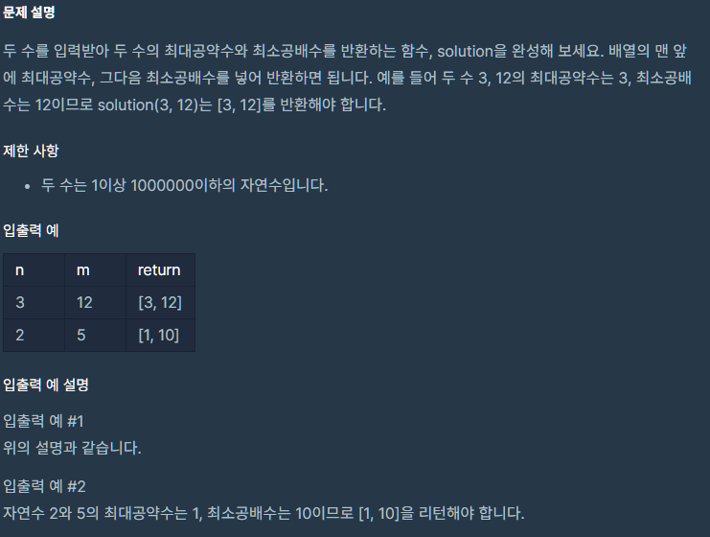
1
최대공약수와 최소공배수
GCD(Greatest Common Divisor) / LCM(Least Common Multiple)
나의 풀이 1
def solution(n, m):
if n > m:
small = m
else:
small = n
for i in range(1, small+1):
if((n % i == 0) and (m % i ==0)):
gcd = i
return gcd, n * m / gcd
두 정수 중 작은 값을 먼저 구한 후 1부터 작은 값에 1을 더한 수 만큼 n과 m의 나머지가 0인 값을 구해서 GCD를 구하고
n * m / gcd를 하여 LCM을 구하는 방식이다.

Slide 5
1
최대공약수와 최소공배수
GCD(Greatest Common Divisor) / LCM(Least Common Multiple)
나의 풀이 2
import math
def solution(n, m):
answer = [math.gcd(n, m), int(n*m/math.gcd(n,m))]
return answer
Math 라이브러리의 내장함수 gcd를 사용하여 최대공약수를 구하고 그 값을 사용하여 최소공배수까지 구하는 방법이다.
라이브러리를 사용하는 방식은 현업에서 사용하기 적합하나
코딩 테스트를 하는 과정에는 좋지 않다고 생각한다.

Slide 6
1
최대공약수와 최소공배수
GCD(Greatest Common Divisor) / LCM(Least Common Multiple)
다른 사람의 풀이
def gcdlcm(a, b):
c, d = max(a, b), min(a, b)
t = 1
while t > 0:
t = c % d
c, d = d, t
answer = [c, int(a*b/c)]
return answer
def gcdlcm(a, b):
c, d = max(a, b), min(a, b)
while d :
c, d = d, c % d
answer = [c, int(a*b/c)]
return answer
유클리드 호제법을 사용하여 푼 방식이다.
아쉬운 점은 유클리드 호제법을 우측과 같이 간결하게 작성할 수 있다고 한다.

Slide 7
Part 2
문자열 내 p와 y의 개수

Slide 8
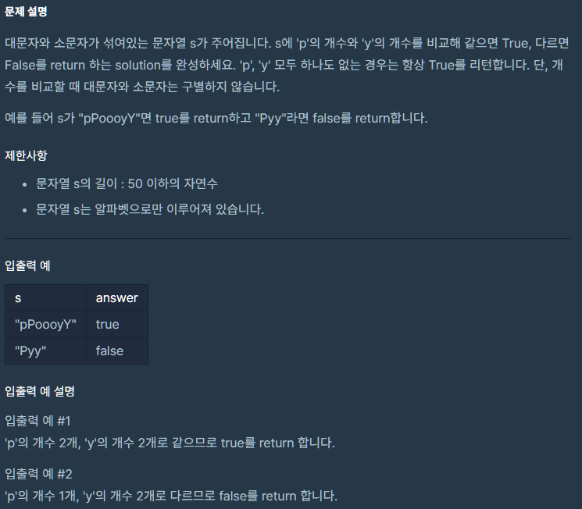
2
문자열 내 p와 y의 개수
Number of p and y in string
나의 풀이
def solution(s):
p = s.count('p') + s.count('P')
y = s.count('y') + s.count('Y')
if(p == y):
return True
else:
return False
변수 p에 소문자 p와 대문자 P의 개수를 카운트 하고,
변수 y에 소문자 y와 대문자 Y의 개수를 카운트 한다.
변수 p와 y의 개수가 같으면 True를 return 하고,
개수가 다르면 False를 return 한다.

Slide 9
2
문자열 내 p와 y의 개수
Number of p and y in string
다른 사람의 풀이
def numPY(s):
return s.lower().count('p') == s.lower().count('y')
대문자와 소문자를 나의 풀이와 같이 따로 count 하는 것이 아닌
모든 문자를 소문자로 변환 시킨 뒤 p와 y의 개수를 count 하는 방식이다.
이와 같은 방법으로 모든 문자를 대문자(upper 사용)로 변경하여 count 하는 방식도 할 수 있다.

Slide 10
Part 3
이상한 문자 만들기

Slide 11
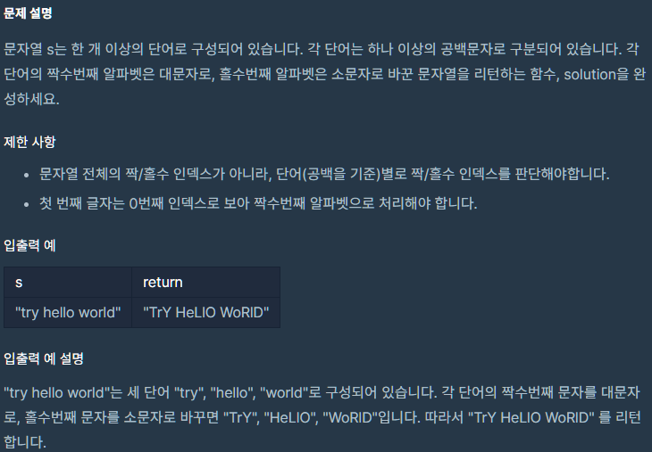
3
이상한 문자 만들기
Create werid characters
나의 풀이
def solution(s):
s = s.split(‘ ’) #문자열을 공백을 기준으로 나눔
result = []
for j in s:
answer = “”
for i in range(len(j)):
if (i % 2 == 0): # i번째 문자를 2로 나눠서
answer += j[i].upper() # 나머지가 0이면 대문자
else:
answer += j[i].lower()
result.append(answer) # 변경한 문자를 result에 반환
return ' '.join(result) # 문자들을 공백으로 연결

Slide 12
3
이상한 문자 만들기
Create werid characters
다른 사람의 풀이 1
def toWeirdCase(s):
return " ".join(map(lambda x: "".join([a.lower() if i % 2 else a.upper() for i, a in enumerate(x)]), s.split(" ")))
푸는 방식은 나의 풀이와 비슷하지만 map, lamda, enumerate 함수를 사용하여
각 문자에 index를 생성한 뒤 열거형으로 푼 것이다.

Slide 13
3
이상한 문자 만들기
Create werid characters
다른 사람의 풀이 2
def toWeirdCase(s):
return ' '.join([''.join([c.upper() if i % 2 == 0 else c.lower() for i, c in enumerate(w)]) for w in s.split(‘ ‘)])
다른 사람의 풀이 1과 같은 방식이나 enumerate 함수를 사용하여
각 문자에 index를 생성한 뒤 값을 반환하는 방식이다.
지금은 수정되어서 올려 두었지만 s.split()을 사용했는데
이 방식은 python이 업데이트 됨에 따라 공백이 여러 개 일 때 하나로 합쳐지는 error가 발생한다.
이는 풀이를 하는 과정에서 본인도 실수 했던 부분 중 하나이다.

Slide 14
Part 4
짝수와 홀수

Slide 15
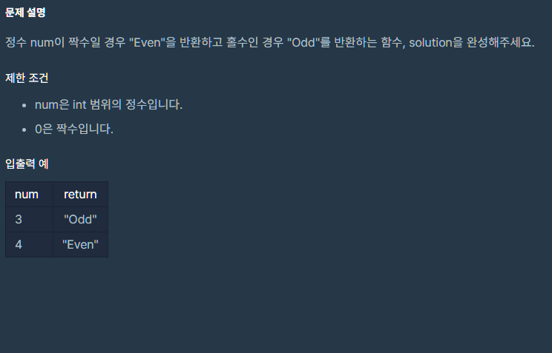
4
짝수와 홀수
Even and Odd
나의 풀이
def solution(num):
if (num % 2 == 0):
answer = "Even"
else:
answer = "Odd"
return answer
정수 n의 i번째를 2로 나눈 나머지가 0이면,
Even를 반환하고, 0이 아니면 Odd를 반환한다.
Answer 변수에 값을 지정하지 않고 바로 반환하는 방법을
사용해도 됐다.

Slide 16
Part 5
수박수박수박수박수박수?

Slide 17
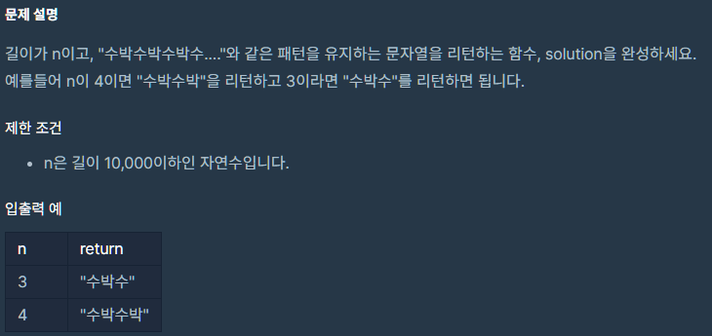
5
수박수박수박수박수박수?
Watermelon watermelon watermelon water?
나의 풀이
def solution(n):
answer = ''
for i in range(n):
if i % 2 == 0:
answer += '수'
else:
answer += '박'
return answer
문자열 n의 i번째를 2로 나눈 나머지가 0이면,
i번째에 ‘수’를 반환하고, 0이 아니면 ‘박’을 반환한다

Slide 18
5
수박수박수박수박수박수?
Watermelon watermelon watermelon water?
다른 사람의 풀이
def water_melon(n):
s = "수박" * n
return s[:n]
‘수박’ 이란 문자를 n만큼 곱한 뒤
나열해서 문자를 n만큼 잘라서 사용한 것이다.
이 방법은 간단하게 풀고 넘어 갈 수 있기는 하나
메모리를 많이 사용하게 되어 효율성은 떨어진다고 한다.

Slide 19
Part 6
GCD / LCM, 유클리드 호제법

Slide 20
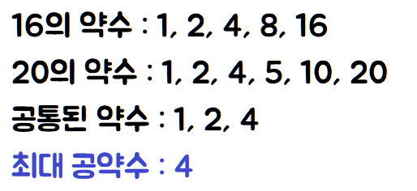
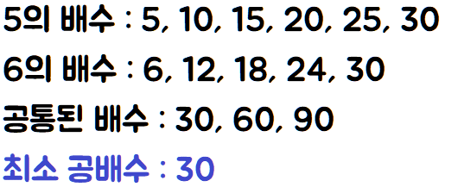
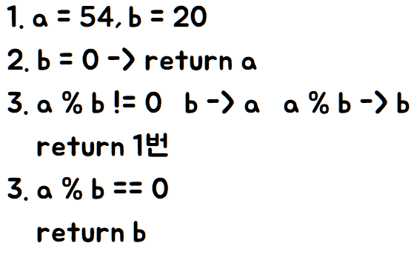
6
GCD / LCM, 유클리드 호제법?
GCD / LCM, Euclid’s Algorithm?
GCD, Greatest Common Divisor
LCM, Least Common Divisor
Euclid’s Algorithm
최대공약수는 두 자연수의 공통된 약수 중
가장 큰 수를 의미
최소공배수는 두 자연수의 공통된 배수 중 가장 작은 수를 의미
최소공배수 = 두 자연수의 곱 / 최대공약수
자연수 2개의 최대공약수를 구하는 알고 리즘

Slide 21
6
GCD(최대공약수)
Greatest common divisor
방법
GCD 함수는 파이썬 3.5버전에서 도입했으며 math 라이브러리에 있다. (import math)
인자로 변수, 숫자들을 입력할 수 있습니다. (gcd (2, 5, …) or gcd(a, b, …))
인자로 들어온 변수, 숫자들의 최대 공약수(정수)를 반환한다.
단, 인자가 없을 경우 0을 반환한다.
def gcd(x, y):
if(y == 0):
return x
else :
return gcd(y, x % y)
Print (gcd(60, 48)) → 12
def solution(x, y):
if x > y:
small = y
else :
small = x
for i in range(1, small+1):
if(( x % I == 0) and (y % i ==0)):
gcd = i
return gcd
Print (solution(60, 48)) -> 12
def solution(x, y):
while(y):
x, y = y, x %y
return x
Print (solution(60, 48)) → 12

Slide 22
6
LCM(최소공배수)
Least common divisor
방법
LCM 함수는 파이썬 3.9버전에서 추가됐다. (import math) 프로그래머스에서 사용 불가능
인자로 변수, 숫자들을 입력할 수 있습니다. (lcm(2, 5, …) or lcm(a, b, …))
인자로 들어온 변수, 숫자들의 최대 공약수(정수)를 반환한다.
단. 인자가 없을 경우 1을 반환한다. 최대공약수를 구하고 x * y // GCD를 하는 식이 내장되어 있다.
def solution(x ,y)
def g(x, y):
while(y):
x, y = y, x %y
return x
def l(x, y):
return ( x * y ) // g(x, y)
Print (g(60, 48)) → 12
Print (solution(60, 48)) → 240
def lcm(x ,y)
return x * y / gcd(x, y)
Print (gcd(60, 48)) → 12
Print (lcm(60, 48)) → 240

Slide 23
6
유클리드 호제법
Euclid’s Algorithm
방법
자연수 2개의 최대공약수를 구하는 알고리즘이다.
a = 54, b = 20
b = 0 return a
a % b != 0 a = b b = a % b return 1번
a % b == 0 return b
유클리드 알고리즘을 이용해서 54, 20의 최대공약수를 구하면
54 % 20 = 14
20 % 14 = 6
14 % 6 = 2
6 % 2 = 0이 되기 때문에 최대공약수는 2가 된다.
위의 반복되는 과정을 유클리드 호제법이라 한다.
def solution(x, y):
while(y):
x, y = y, x %y
return x
Print (solution(60, 48)) → 12

Slide 24

THANK YOU

